Slide 1

Aplicação de ferramentas bioinformáticas estudo de genes SARS-CoV-2 e Homo sapiens relacionados
Laboratórios de bioinformática
Mestrado em bioinformática
André Magalhães Diogo Cachetas José Freitas

Slide 2
Índice
Introdução
Genes/proteínas de estudo
ORF1a PHB PHB2
Conclusão
Resultados
Objetivos futuros
Estratégia

Slide 3
INTRODUÇÃO
SARS-CoV-2
Genes alvo relacionados com a patologia da Covid-19, associada ao vírus SARS-CoV-2
Bioinformática
SARS-CoV-2
Homo Sapiens
BIOINFORMÁTICA
Aplicação de ferramentas computacionais e bioinformáticas para o estudo de genes de interesse.
HOMO SAPIENS
Genes humanos, correlacionados com a patologia do vírus, foram estudados de forma a inferir quanto à sua influência no processo infecioso pelo SARS-CoV-2.
Notes:
© Copyright PresentationGO.com – The free PowerPoint and Google Slides template library

Slide 4
Estratégia
State of the art
01
Recolha de informação existente para os genes codificantes das proteínas de interesse, de forma a perceber as suas principais funçoes e caraterísticas.
Analysis & Alignment
02
Identificação de anotações e features dos genes selecionados, assim como alinhamento dos mesmos e proteínas correspondentes. Perfil filogenético para identificação de dominios conservados.
Análise Proteica
03
Consulta de bases de dados (SwissProt, UniProt, NCBI CDD) para avaliar as propriedadess estruturais e regulacionais das proteínas, bem como a sua distribuição sub-celular.
Regulação Génica
04
Procura de fatores de transcrição, de proteínas com possíveis efeitos regulatórios sob genes alvo, tal como interações destes últimos com outros genes.
Mutagénese
05
Verificação da existência ou ausência de estirpes mutadas e a sua influência a nível funcional ou estrutural proteica.
Notes:
© Copyright PresentationGO.com – The free PowerPoint and Google Slides template library

Slide 5
Genes/proteínas de estudo
Genes/Proteínas
Homo sapiens
SARS-CoV-2
ORF1a
PHB2 (Proibitina-2)
PHB (Proibitina)

Slide 6
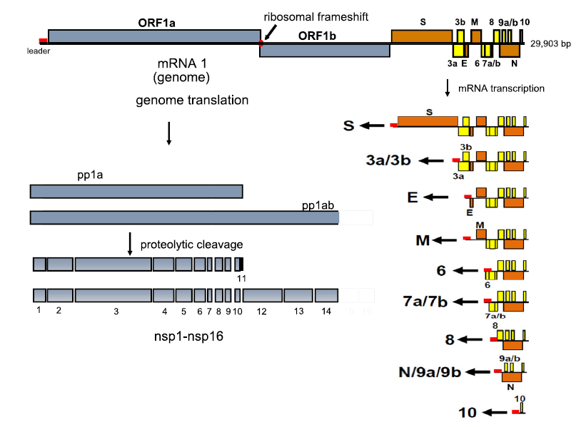
ORF1a
A ORF1a é a Open Reading Frame mais próxima da extremidade 5’ do genoma do SARS-CoV-2 com um tamanho de 13577 pares de bases, com inicio na posição 266 e fim 13843 do genoma total. Esta ORF faz parte do gene replicase e codifica um poliproteínas – pp1a – com peso molecular de 450 kDa e ainda contribui para a codificação de uma segunda poliproteínas – pp1ab – em conjunto com a ORF1b, que juntas formam o complexo replicase transcriptase.
O processo de clivagem da primeira poliproteína em 11 locais especificas e conservados, ocorre por um processo proteolítico por intermédio da 3CL-protease (que faz numa primeira fase parte da própria poliproteína), do qual resultam 10 proteínas não estruturais.

Slide 7
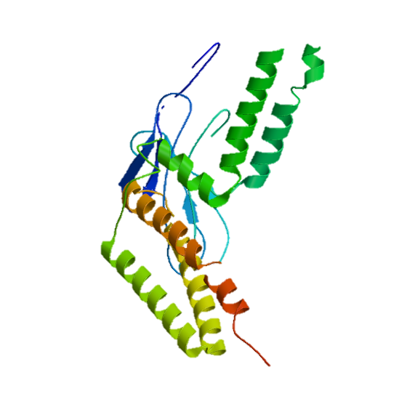
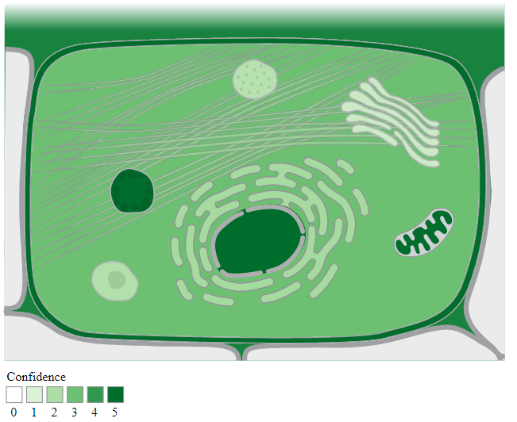
PHB – Proibitina
Proteína de atributos pleiotrópicos, envolvida na homeostasia do tecido adiposo e da glicose; contribui para a remodelação vascular pulmonar; funciona como uma chaperona, envolvido na autofagia mitocondrial e na sua capacidade antiviral; atua no núcleo como um regulador da transcrição e na membrana plasmática regula a produção de IgG1.
LOCUS
Cromossoma 17
10831 bp
8 exões

Slide 8
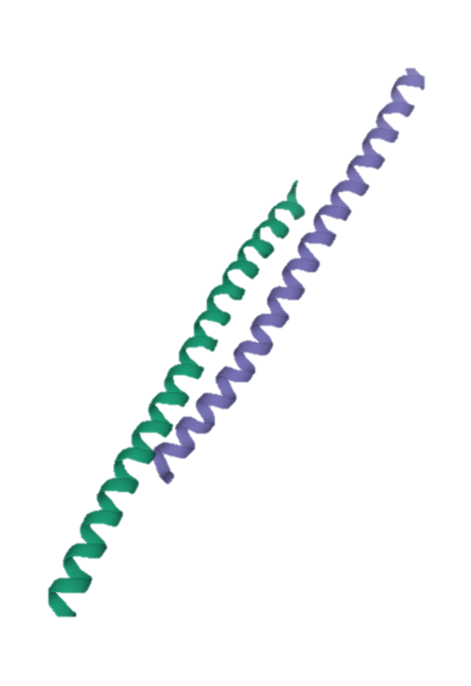
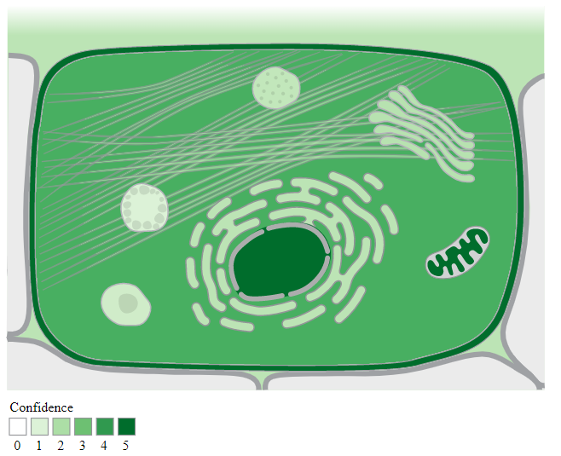
PHB2 – Proibitina 2
Proteína de múltiplas funções, mediadas de forma específica por regulação celular, que incluem: sinalização celular, ao nível da membrana plasmática; chaperona mitocondrial e regulação transcricional de fatores de transcrição e hormonas esteroides sexuais no núcleo.
LOCUS
Cromossoma 12
5427 bp
10 exões

Slide 9



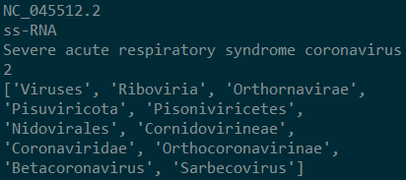
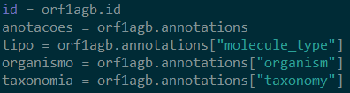
ORF1a
Análise de sequência e anotações
Tamanho da sequência (objeto MySeq)
Percentagem de nucleótidos
Anotações

Slide 10

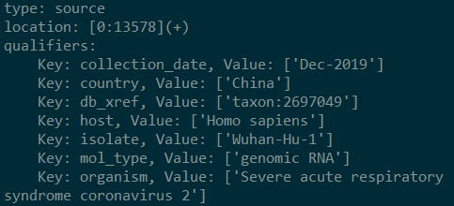

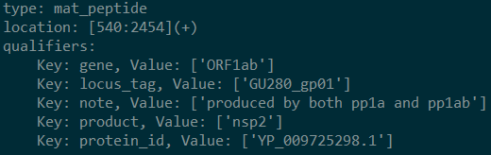

Features/qualifiers
Dizer que informação contem as features
Exemplo da feature “source”
Dentro das features temos os qualifiers

Slide 11
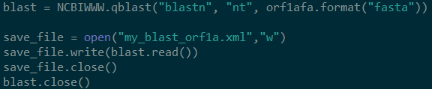


BLASTn
Permite verificar se há outros organismos com uma sequência do gene homologa.
Encontrados centenas de resultados, dos quais se destacam as estirpes de CoV presentes em pangolins e morcegos.

Slide 12
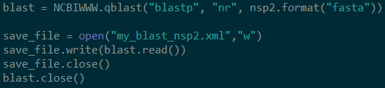
NSP2
BLASTp
Permite verificar se há organismos com sequências proteicas homologas, e qual o grau de similaridade.
Usando a base de dados do SwissProt

Slide 13
NSP2
Proteína | Localização sub-celular |  | Domínios transmembranares |  | Domínios conservados | Modificações pós-tradução
 | Cell-PLoc | Loc-Tree | Phobius | TMHMM | NCBI CDD | NetNGlyc | NetPhos
NSP2 | Citoplasma do hospedeiro | Secretada | Não citoplasmática | Maioritariamente extracelular | NSP2 Betacoronavirus (SARS-CoV) | Apenas disponível para Eukarya | Apenas disponível para Eukarya

Slide 14
PHB
Análise de sequência e anotações
Tamanho da sequência (objeto MySeq)
Percentagem de nucleótidos
Anotações

Slide 15
Features/qualifiers
Dizer que informação contem as features
Exemplo da feature “source”
Dentro das features temos os qualifiers

Slide 16
BLASTn
Permite verificar se há outros organismos com uma sequência homologa

Slide 17
Proibitina
BLASTp
Permite verificar se há organismos com sequências proteicas homologas, e qual o grau de similaridade

Slide 18
Proibitina
Proteína | Localização sub-celular |  | Domínios transmembranares |  | Domínios conservados | Modificações pós-tradução
 | Cell-PLoc | Loc-Tree | Phobius | TMHMM | NCBI CDD | NetNGlyc | NetPhos
Proibitina | Mitocôndria Núcleo | Membrana mitocondrial | 3 domínio transmembranares | 1 domínio transmembranar e outro para fora | Superfamília SPFH | 1 N-glicosilação | 9 serinas 6 treoninas

Slide 19
PHB2
Análise de sequência e anotações
Tamanho da sequência (objeto MySeq)
Percentagem de nucleótidos
Anotações

Slide 20
Features/qualifiers
Dizer que informação contem as features
Exemplo da feature “source”
Dentro das features temos os qualifiers

Slide 21
BLASTn
Permite verificar se há outros organismos com uma sequência homologa

Slide 22
Proibitina-2
BLASTp
Permite verificar se há organismos com sequências proteicas homologas, e qual o grau de similaridade

Slide 23
Proibitina-2
Proteína | Localização sub-celular |  | Domínios transmembranares |  | Domínios conservados | Modificações pós-tradução
 | Cell-PLoc | Loc-Tree | Phobius | TMHMM | NCBI CDD | NetNGlyc | NetPhos
Proibitina-2 | Mitocôndria Núcleo | Membrana mitocondrial | Não citoplasmática | Proteína outside | Superfamília SPFH | 2 N-glicosilação | 12 serinas 5 treoninas 1 tirosina

Slide 24
Objetivos futuros
Alinhar sequências homologas de cada gene ou proteína em estudo com a de outros organismos (é possível saber quais organismos possuem sequencias homologas através do BLAST) para ser possível construir uma arvore filogenética
Fazer uma pesquisa de duas estirpes presente em pais diferentes ara averiguar se o nosso gene apresenta alguma mutação de estirpe para estirpe

